Slide 1
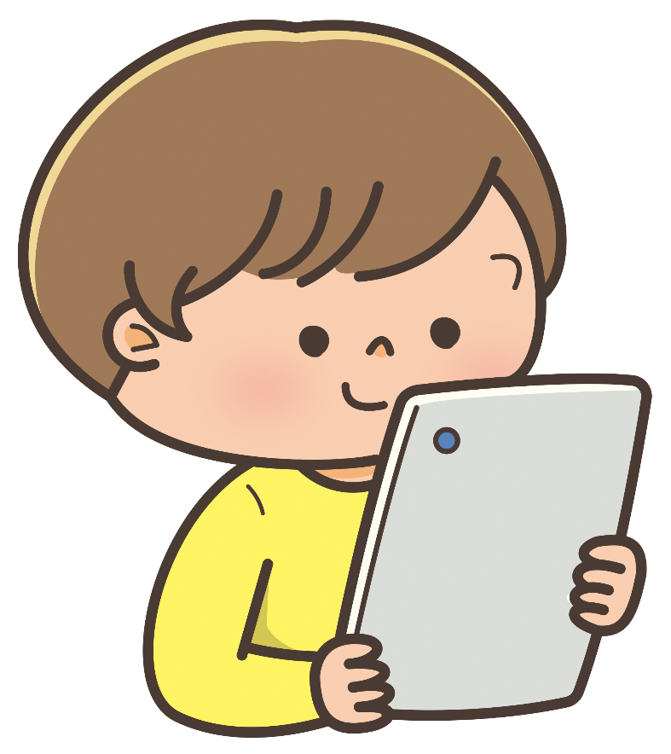
とも
あなたが、友だちから
しゃしんをとられたら、「いやだな」と
思うものはどれでしょうか
おも
カシャ

Slide 2
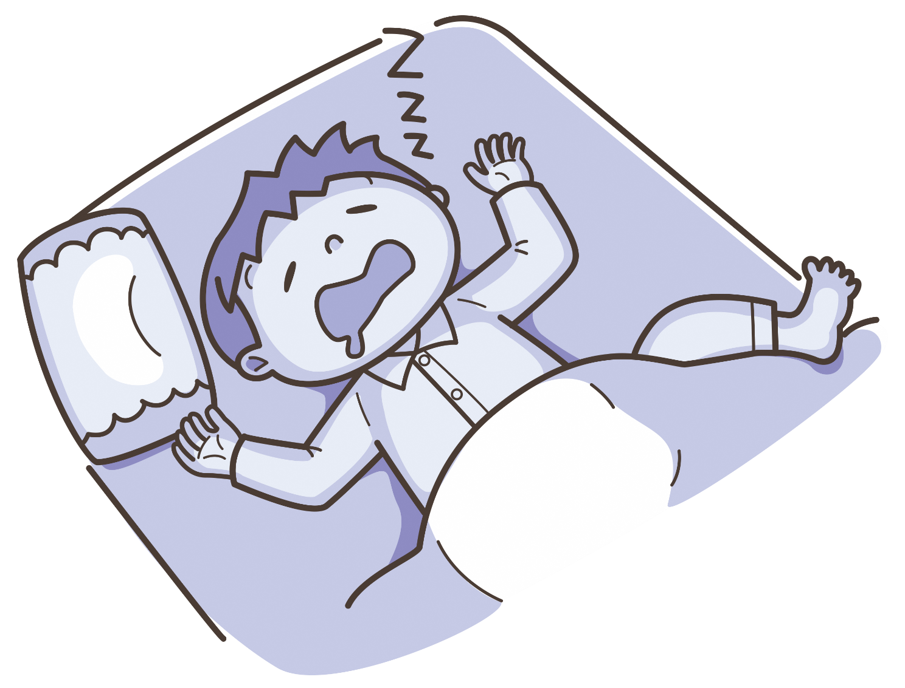
①じぶんのねがお

Slide 3
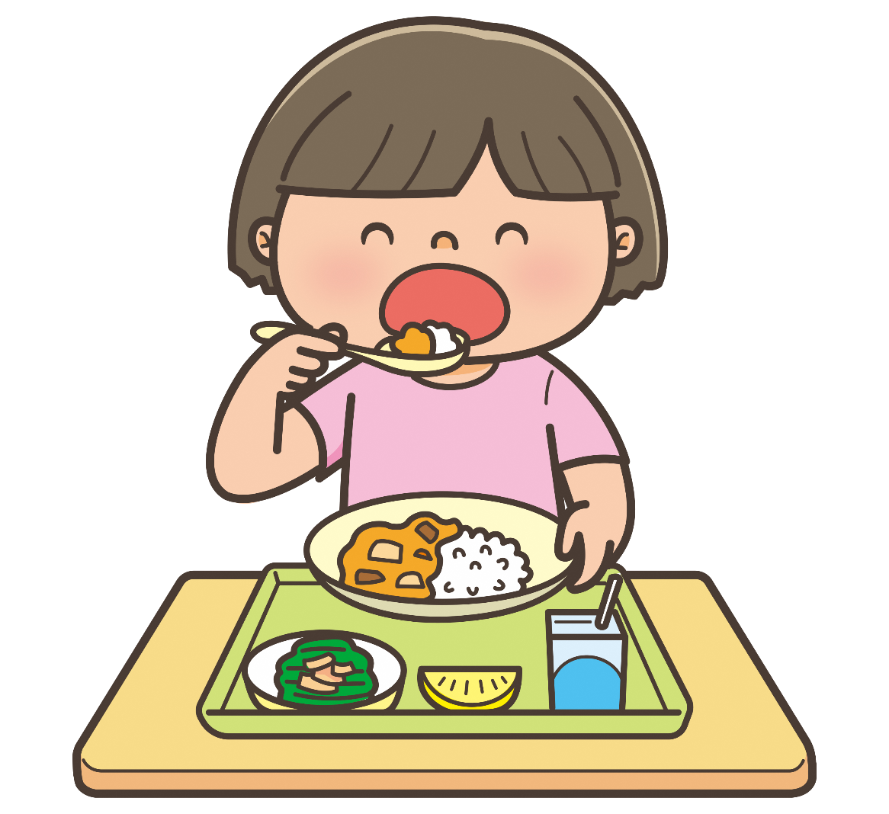
②たべているときのじぶん

Slide 4
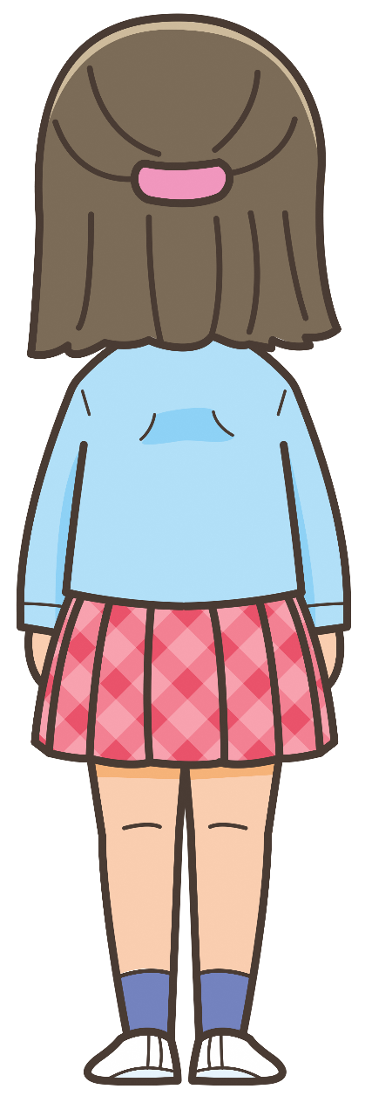
③じぶんのうしろすがた

Slide 5
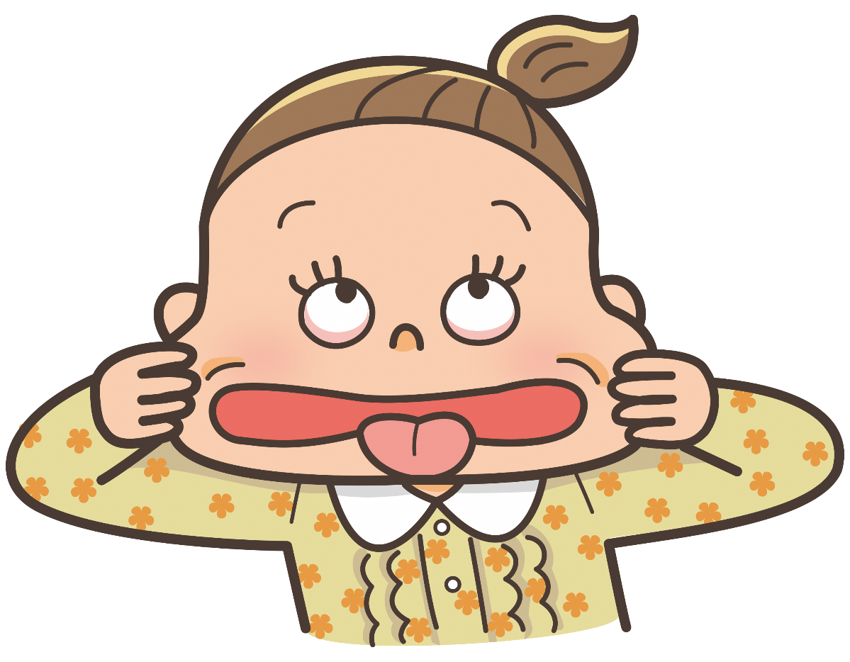
④じぶんのへんなかお

Slide 6
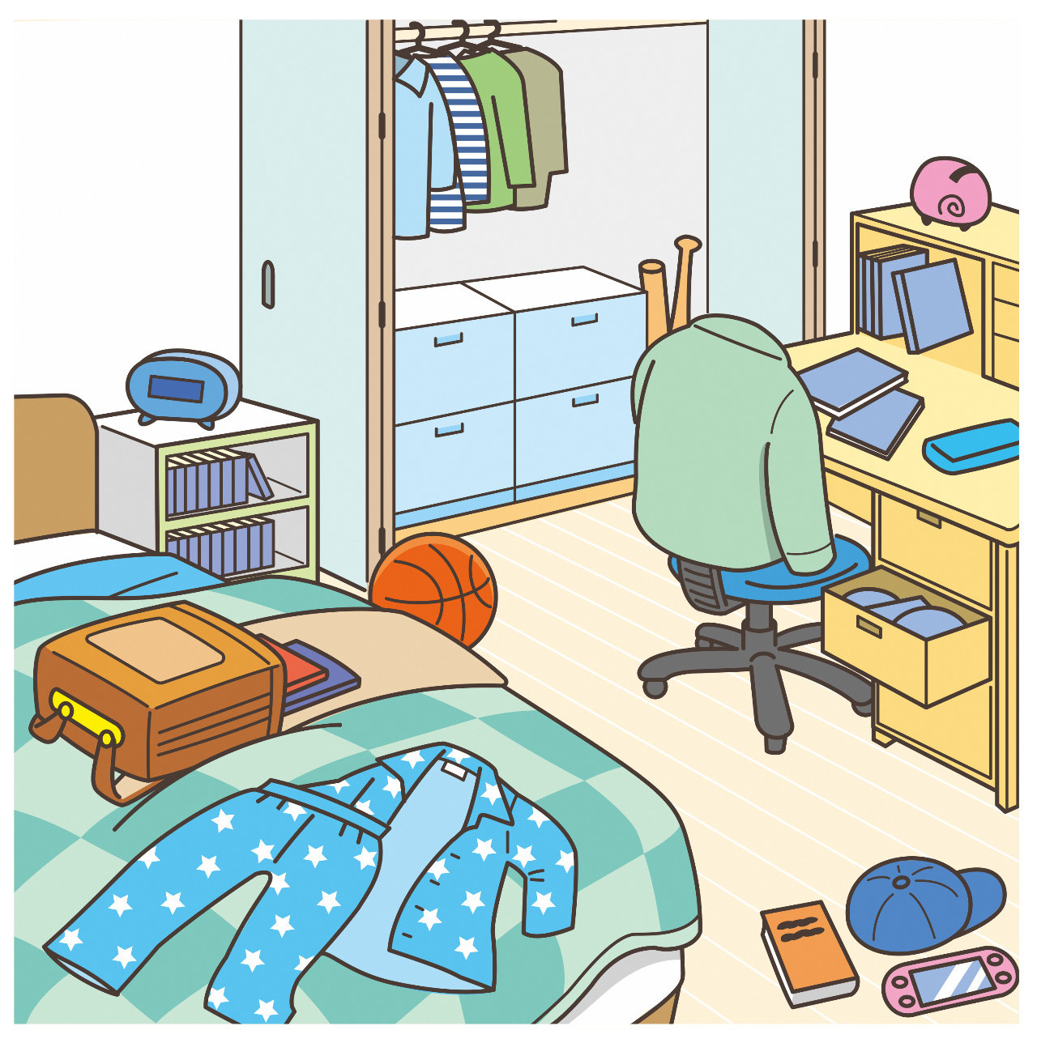
⑤じぶんのへや

Slide 7
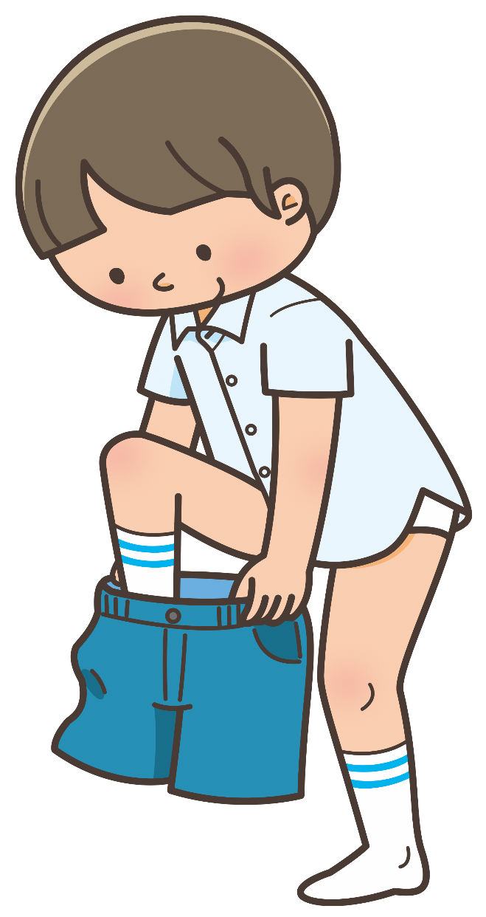
⑥きがえのとき

Slide 8
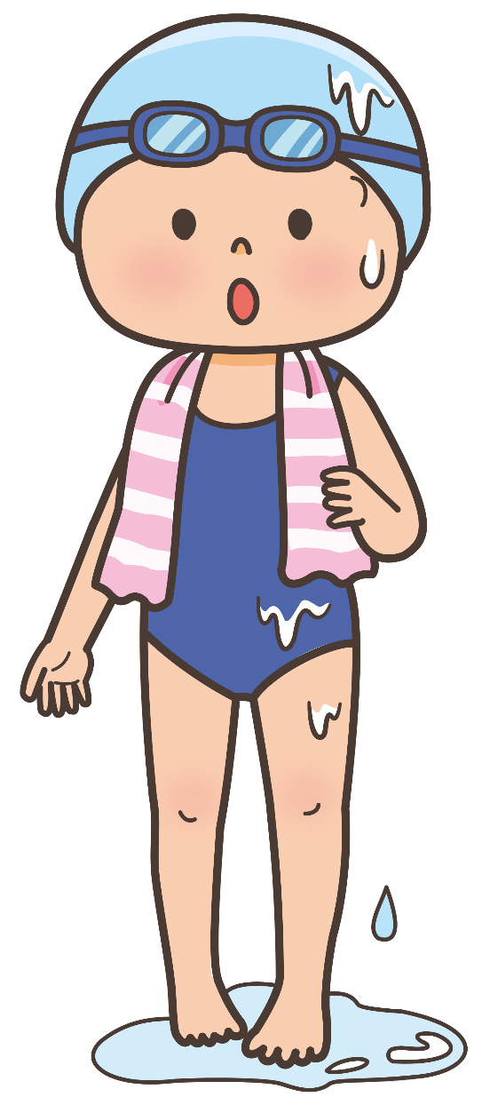
⑦みずぎすがた

Slide 9
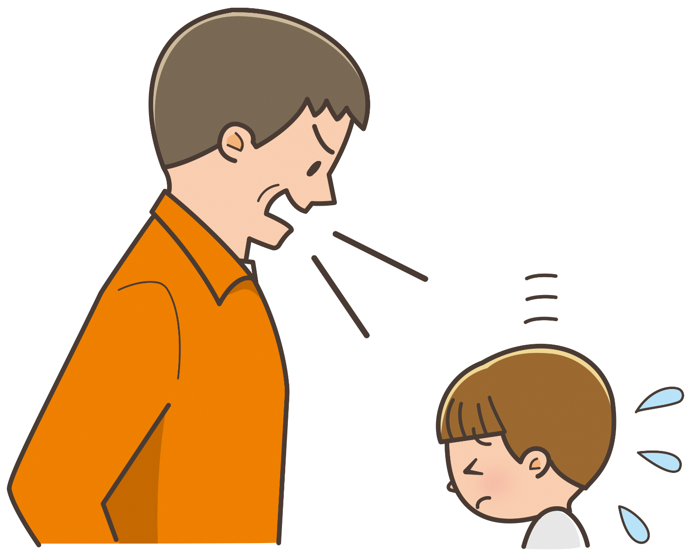
⑧おこられているところ

Slide 10
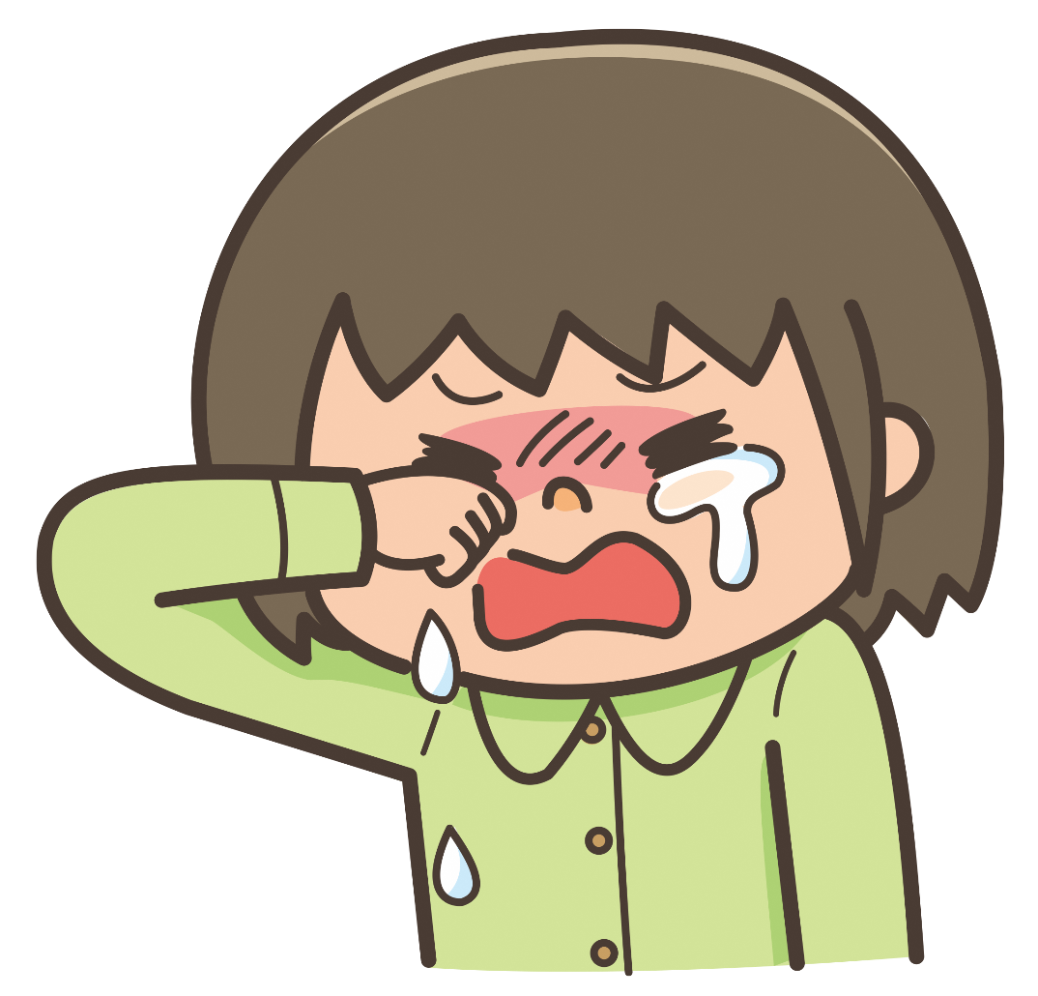
⑨なきがお

Slide 11
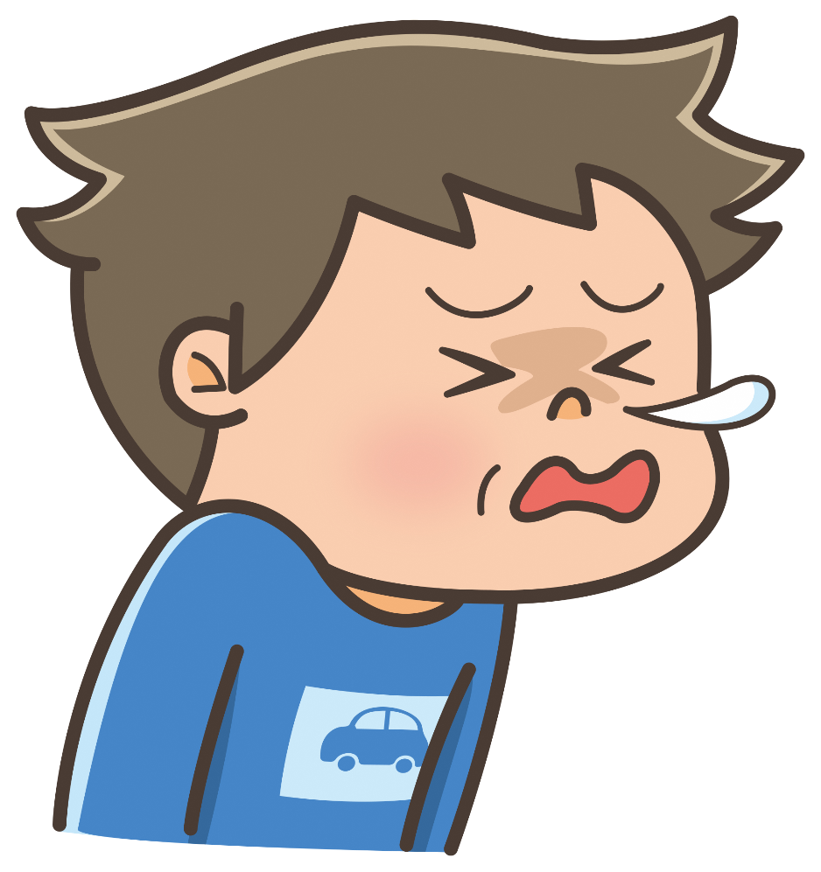
⑩くしゃみのかお

